Slide 1
Réact. Nucl. - Codes
Philippe JACQUET
Ingénieur Consultant
ALTRAN
2, rue Paul Dautier
78457 Vélizy-Villacoublay
philippe.jacquet@altran.com

Slide 2
Déroulement des 1ère séances
I. Démarrage
Programme des séances
Intro. au cours de codes appliqués à l’étude des réacteurs nucléaires
Prise en main de deux codes de neutronique
II. Physique du cœur : Echelle assemblage
Grandeurs usuelles caractéristiques de la neutronique
Grandeurs usuelles caractéristiques de la physique des réacteurs
Comparaison Déterministe / Stochastique
III. Physique du cœur : Echelle cœur de réacteur
Grandeurs usuelles caractéristiques
Notions de dimensionnement
Comparaison Déterministe / Stochastique
IV. Etude pratique d’un cœur de réacteur (Projet Noté)
Dimensionnement « monocritère » et « multicritère »
Comparaison Déterministe / Stochastique

Slide 3
L’échelle « Assemblage »
1ère étape d'un schéma de calcul à deux niveaux
Modélisation fine, en particulier des crayons, avec:
des conditions limites de répétition infinie
une modélisation approchée des fuites axiales et radiales
une modélisation de l’autoprotection avec un fin découpage énergétique
On parle de « Calcul Cellule »
Cellule 0D « homogène » pour les milieux non fissiles peu importants dans la neutronique du cœur (réflecteur, protection, etc), ou encore pour effectuer des calculs rapides exploratoires
Cellule 1D « tube » : permet la modélisation d’une maille d’un réseau d’assemblage
Assemblage
(REP 900MWe)
Pastille
Gaine
Eau
Cellule 1D
(REP 900MWe)

Slide 4
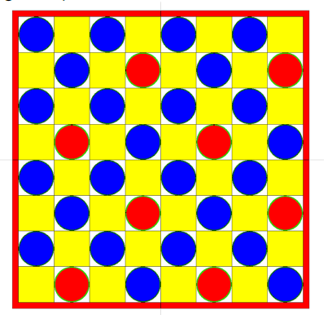
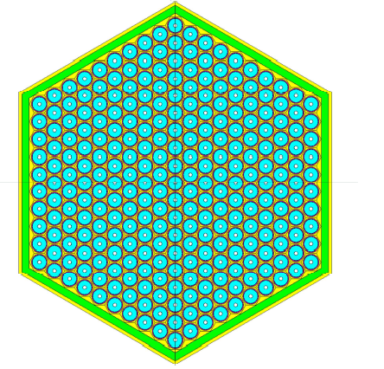
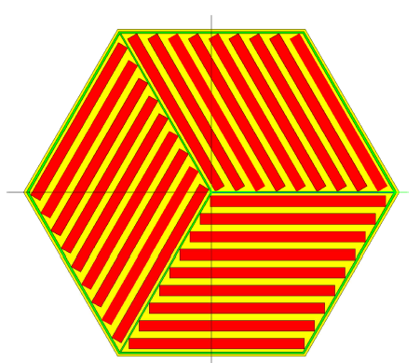
L’échelle « Assemblage »
On parle de « Calcul Réseau » ou « Calcul Assemblage »
Assemblage 2D pour la plupart des réacteurs
Assemblage 3D pour les réacteurs CANDU (voir doc.)
REP
900MWe
MASURCA
ZONA1
SFR 2007
(pré-Astrid)
GFR
à plaques SiC

Slide 5
Contre-réactions Thermiques
L’effet Modérateur (REP)
On a vu qu’en spectre rapide, un enrichissement conséquent (<5%wt) est nécessaire pour atteindre la criticité avec un combustible uranium
Le besoin en enrichissement est nettement diminué avec un spectre thermique (UNGG et CANDU)
Le modérateur a un effet positif sur la réactivité pour un REP
La dilation du modérateur par échauffement a donc un effet négatif sur la réactivité
Typiquement sur l’EPR : -25 pcm/°C ^{(*)}
^{(*)} : température du modérateur

Slide 6
Contre-réactions Thermiques
L’effet Doppler (REP et RNR)
On a vu que les résonnances des sections efficaces sont liées aux niveaux d’énergie quantifiés des orbitales du noyau composé (neutron + noyau cible) dans le référentiel du CdM (Centre de Masse)
T=0K ⇒ réf. du CdM = réf. du labo ⇒ les résonnances sont étroites
T↗ ⇒ réf. du CdM ≠ réf. du labo ⇒ largeur des résonnances ↗ ⇒ ratio capture/fission ↗ ⇒ réactivité ↘
Typiquement sur l’EPR : -3 pcm/°C ^{(*)}
Typiquement sur un RNR : -0,5 pcm/°C ^{(*)}
^{(*)} : température du combustible

Slide 7
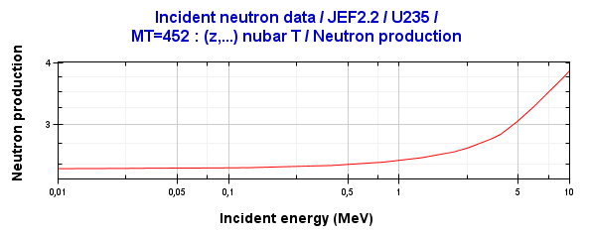
Contre-réactions Thermiques
L’effet de Vidange (LMFR)
Le caloporteur des RNR à métaux liquides est légèrement « diffusant »
La vidange de la périphérie du cœur induit une perte du léger effet réflecteur : les fuites augmentant ont un effet négatif sur la réactivité
La vidange du centre du cœur induit une perte du léger effet modérateur : dans ce domaine énergétique le nombre de neutrons émis par fission augmentent avec l’énergie moyenne des neutrons, ce qui conduit à un effet positif sur la réactivité
La combinaison des deux effets conduit à des effets en réactivité supérieur au βeff dans le cas d’une vidange totale

Slide 8
Contrôle du réacteur
Les « grappes » ou les « barres » de poisons
L’efficacité du bore
Le coefficient « Densité-Modérateur »

Slide 9
Paramètres cinétiques
L*
Beff

